Slide 1


TOÁN LỚP 8
Giáo viên: Trần Hoài Nam

Slide 2
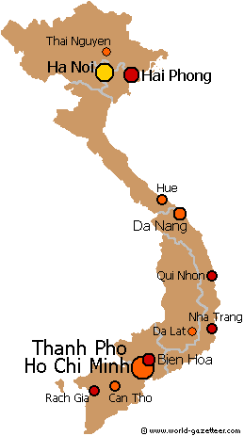

Slide 3
1) Tỉ số của 2 đoạn thẳng
Tỉ số hai đoạn thẳng là tỉ số độ dài của chúng theo cụng đơn vị đo
Ví dụ:
AB
3
Cho AB = 3cm, CD = 5cm; =
CD
5
EF
4
EF = 4dm, MN = 7dm; =
MN
7

Slide 4
2) đoạn thẳng tỉ lệ
- Hai đoạn thẳng này được gọi là tỉ lệ với hai đoạn thẳng kia nếu tỉ số của hai đoạn này bằng tỉ số hai đoạn kia
Ví dụ: cho các đoạn thẳng
A
A
B
C
D
A/
B/
C/
D/
AB
2
Ta có:
=
CD
3
AB
A’B’
=>
=
A'B'
4
2
CD
C’D’
=
=
C'D'
6
3
=>Hai đoạn thẳng AB và CD tỉ lệ với hai đoạn thẳng A’B’ và C’D’

Slide 6
Ví dụ: Tính độ dài x trong hình 4
Giải
Xét ΔDEF có MN// EF , theo định lí Ta-lét
MN // EF
=>
=>

Slide 7
Vi dụ:
TÝnh c¸c ®é dµi x vµ y trong hình sau:
Xét ΔABC có DE// BC, theo ®Þnh lÝ TalÐt
Xét ΔABC có DE// BA (cïng vuông góc AC) Theo ®Þnh lÝ TalÐt
=>
=>

Slide 8
Hướng dẫn học sinh tự học ở nhà
Nhớ các nội dung:
Định nghĩa tỉ số của hai đoạn thẳng,
Hai đoạn thẳng tỉ lệ,
Định lý ta lét (thuận)
2. Làm các bài tập 5 trong SGK trang 59.

Slide 9
Bài 2. ĐỊNH LÍ ĐẢO VÀ HỆ QUẢ CỦA ĐỊNH LÍ TA-LÉT
1. ĐÞnh lÝ Talet (®¶o)

Slide 10

2. HÖ qu¶ cña ®Þnh lÝ Ta-lÐt.

Slide 11
Tóm tắt
1, Định lý Ta-lét:
2, Định lý Ta-lét đảo:
3, Hệ quả:

Slide 12
Luyện tập
Vi du: TÝnh ®é dµi x cña cña ®o¹n th¼ng trong
A
M
3
A
E
2
B
N
2
2
3
D
x
E
O
O
3
x
x
6,5
5,2
3,5
B
C
P
Q
C
F
D
a) DE// BC
b) MN// PQ
c)
a) Xét ΔABC có DE// BC , theo định lí Ta-lét

Slide 13
b) Xét ΔDEF có MN// PQ , theo định lí Ta-lét
M
3
N
2
O
x
5,2
P
Q
Theo hÖ qu¶ cña ®Þnh lÝ Ta-lÐt
A
E
2
B
3
O
x
3,5
C
F
D

Slide 14
HƯỚNG DẪN VỀ NHÀ :
Hướng dẫn về nhà
- Học thuộc định lí Ta - lét,
Học thuộc định lí Ta - lét đảo
Hệ quả của định lí Ta - lét
- Làm bài 7 SGK trang 62

Slide 15
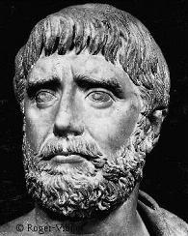
Ta-lét được xem là một trong những nhà hình học đầu tiên của Hi Lạp.
Ông sinh vào khoảng năm 624 và mất vào khoảng năm 547 trước Công nguyên, tại thành phố Mi-lê giàu có nhất thời cổ Hi Lạp, nằm trên bờ biển Địa Trung Hải ấp áp và thơ mộng.
Ta-lét đã đo được chiều cao của một kim tự tháp Ai Cập bằng một phương pháp rất đơn giản (nhờ áp dụng tính chất của tam giác đồng dạng)

Slide 16


